Slide 1
Husitská revoluce - pokračování

Slide 2
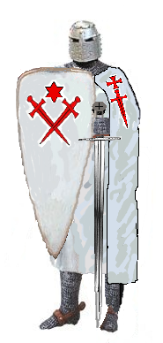
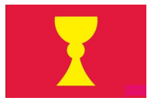
OPAKUJEME ☺
POČÁTEK – 1. PRAŽSKÁ DEFENESTRACE
na jaře roku 1420 husité založili vlastní město – Tábor (pokus myšlenky sociálně spravedlivé a rovné společnosti).
Zikmund , jehož nárok na trůn nebyl uznán, se pokoušel dobýt si království silou zbraní → 1420 byla proti Čechám zorganizována křížová výprava (celkem 5 výprav – všechny poraženy)
Bojovali proti KŘIŽÁKŮM
většina Čechů se připravila k obraně, spojili se lidé z různých skupin
kališníci, kalich

Slide 3
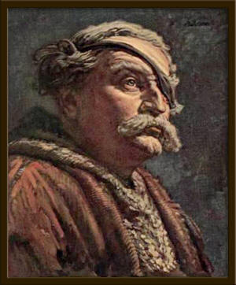
největším husitským vojevůdcem byl Jan Žižka z Trocnova, tvůrce defenzivní taktiky založené na použití hradby z vozů.
Venkované neuměli zacházet s meči, zato výborně ovládali cepy, vidle a sekery, nástroje, které si uzpůsobili k boji.

Slide 4
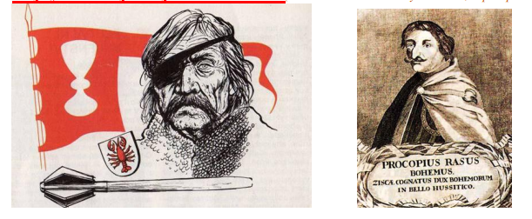
Nejvýznamnější husitští vojevůdci:
Jan Žižka z Trocnova
Prokop Holý

Slide 5
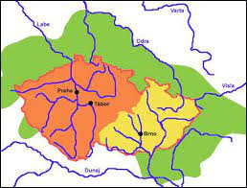
Spanilé jízdy (rejsy)
= výpravy husitů za hranice českého království s cílem šířit myšlenky revoluce, obstarávání potraviny, zisk kořisti

Slide 6
VÝZNAMNÉ HUSITSKÉ BITVY
1420 b. na Vítkově - porážka Zikmundovy intervenční armády Janem Žižkou a pražsko-táborskými vojsky
1420 b. u Sudoměře - první úspěšné střetnutí husitů s panským vojskem a strakonickými johanity
1424 b. u Přibyslavi - smrt Jana Žižky - do čela husitských vojsk PROKOP HOLÝ
1431 b. u Domažlic - nejvýznamnější vítězství nad křižáky („Ktož jsú boží bojovníci.“ (při jeho zaslechnutí - útěk většiny křižáků)
1434 b. u Lipan – střetli se husité mezi sebou

Slide 7
ZÁVĚR
četné porážky - papež a Zikmund pochopili, že musí vyjednávat – jiná představa umírněných a radikálních – především radikální nechtěli rozpustit husitské vojsko = podmínka Zikmunda
umírnění se spojili s katolíky = panská jednota
umírnění a radikální husité se střetly se v b. u Lipan roku 1434 =>
panská jednota vítězí => mírová jednání s křižáky =>
1436 – Basilejská a jihlavská kompaktáta: ze 4 pražských artikul povoleno pouze přijímaní z kalicha (pod obojí) =>
Češi si mohli zvolit, zda chtějí být katolíky nebo kališníky
české království se stává tzv. královstvím dvojího lidu (katolíků a kališníků)
Husité uznali na oplátku Zikmunda českým králem

Slide 8
VIDEOOO ☺
Počátek husitských válek - ČT edu - Česká televize (ceskatelevize.cz)
Husitské bitvy - ČT edu - Česká televize (ceskatelevize.cz)

